Slide 1
MATURITNÍ ZKOUŠKA
2014 PODZIM
PŘEDBĚŽNÉ VÝSLEDKY DIDAKTICKÝCH TESTŮ A PÍSEMNÝCH PRACÍ
Zpracoval: Centrum pro zjišťování výsledků vzdělávání
ZÁŘÍ 2014

Slide 2
STRUKTURA VZORKU

Slide 3
DIDAKTICKÉ TESTY - SHRNUTÍ
POČTY ŽÁKŮ A NEÚSPĚŠNOST
MZ 2014 PODZIM DIDAKTICKÉ TESTY | CELKEM |  |  |  |  |  | řádný |  |  |  |  |  | opravný |  |  |  |  |  | náhradní
 | PŘIHLÁŠENI | KONALI | NEKONALI | NEUSPĚLI | USPĚLI | ČISTÁ NEÚSP. (%) | PŘIHLÁŠENI | KONALI | NEKONALI | NEUSPĚLI | USPĚLI | ČISTÁ NEÚSP. (%) | PŘIHLÁŠENI | KONALI | NEKONALI | NEUSPĚLI | USPĚLI | ČISTÁ NEÚSP. (%) | PŘIHLÁŠENI | KONALI | NEKONALI | NEUSPĚLI | USPĚLI | ČISTÁ NEÚSP. (%)
CJ | 7611 | 5778 | 1833 | 1849 | 3929 | 32,0 | 5453 | 3747 | 1706 | 791 | 2956 | 21,1 | 2032 | 1940 | 92 | 1036 | 904 | 53,4 | 126 | 91 | 35 | 22 | 69 | 24,2
MA | 8770 | 7721 | 1049 | 3414 | 4307 | 44,2 | 1945 | 1288 | 657 | 607 | 681 | 47,1 | 6601 | 6296 | 305 | 2726 | 3570 | 43,3 | 224 | 137 | 87 | 81 | 56 | 59,1
AJ | 4820 | 3861 | 959 | 1005 | 2856 | 26,0 | 2936 | 2083 | 853 | 393 | 1690 | 18,9 | 1782 | 1702 | 80 | 593 | 1109 | 34,8 | 102 | 76 | 26 | 19 | 57 | 25,0
NJ | 905 | 664 | 241 | 266 | 398 | 40,1 | 481 | 283 | 198 | 96 | 187 | 33,9 | 388 | 361 | 27 | 157 | 204 | 43,5 | 36 | 20 | 16 | 13 | 7 | 65,0
RJ | 127 | 91 | 36 | 20 | 71 | 22,0 | 85 | 57 | 28 | 6 | 51 | 10,5 | 29 | 27 | 2 | 12 | 15 | 44,4 | 13 | 7 | 6 | 2 | 5 | 28,6
FJ | 5 | 4 | 1 | 2 | 2 | 50,0 | 3 | 2 | 1 | 1 | 1 | 50,0 | 2 | 2 | 0 | 1 | 1 | 50,0 | 0 | 0 | 0 | 0 | 0 | -
ŠJ | 9 | 6 | 3 | 3 | 3 | 50,0 | 6 | 3 | 3 | 1 | 2 | 33,3 | 3 | 3 | 0 | 2 | 1 | 66,7 | 0 | 0 | 0 | 0 | 0 | -

Slide 4
MATURITNÍ ZKOUŠKA 2014P
STRUKTURA ÚČASTI - ČJL
Dílčí zkouška | Stav po zkoušce | Všichni | Povinná zkouška |  |  |  | Nepovinná zkouška
 |  |  | Celkem | Termín |  |  | Celkem | Termín
 |  |  |  | Řádný | Opravný | Náhradní |  | Řádný | Opravný
CJ-DT-Z | Vyloučen | 6 | 6 | 4 | 2 | 0 | 0 | 0 | 0
CJ-DT-Z | Nepřítomen, Neomluven | 11 | 11 | 7 | 3 | 1 | 0 | 0 | 0
CJ-DT-Z | Nepřítomen, Omluven | 1710 | 1710 | 1656 | 43 | 11 | 0 | 0 | 0
CJ-DT-Z | Nepřítomen, Nevyřešena omluva | 112 | 112 | 43 | 46 | 23 | 0 | 0 | 0
CJ-DT-Z | Konal | 5772 | 5772 | 3743 | 1938 | 91 | 0 | 0 | 0
CJ-DT-Z | Celkem | 7611 | 7611 | 5453 | 2032 | 126 | 0 | 0 | 0
CJ-DT-Z | Procento neúčasti | 24,16
CJ-DT-Z | Podíly termínů u povinné zkoušky |  | 100,00 | 71,65 | 26,70 | 1,66
CJ-PP-Z | Vyloučen | 2 | 2 | 1 | 1 | 0 | 0 | 0 | 0
CJ-PP-Z | Nepřítomen, Neomluven | 6 | 6 | 3 | 2 | 1 | 0 | 0 | 0
CJ-PP-Z | Nepřítomen, Omluven | 1686 | 1686 | 1653 | 22 | 11 | 0 | 0 | 0
CJ-PP-Z | Nepřítomen, Nevyřešena omluva | 94 | 94 | 38 | 40 | 16 | 0 | 0 | 0
CJ-PP-Z | Konal | 4925 | 4925 | 3758 | 1086 | 81 | 0 | 0 | 0
CJ-PP-Z | Celkem | 6713 | 6713 | 5453 | 1151 | 109 | 0 | 0 | 0
CJ-PP-Z | Procento neúčasti | 26,63
CJ-PP-Z | Podíly termínů u povinné zkoušky |  | 100,00 | 81,23 | 17,15 | 1,62

Slide 5
MATURITNÍ ZKOUŠKA 2014P
STRUKTURA ÚČASTI - MA
Dílčí zkouška | Stav po zkoušce | Všichni | Povinná zkouška |  |  |  | Nepovinná zkouška
 |  |  | Celkem | Termín |  |  | Celkem | Termín
 |  |  |  | Řádný | Opravný | Náhradní |  | Řádný | Opravný
MA-DT-Z | Vyloučen | 6 | 6 | 2 | 4 | 0 | 0 | 0 | 0
MA-DT-Z | Nepřítomen, Neomluven | 23 | 23 | 1 | 16 | 6 | 0 | 0 | 0
MA-DT-Z | Nepřítomen, Omluven | 812 | 812 | 637 | 133 | 42 | 0 | 0 | 0
MA-DT-Z | Nepřítomen, Nevyřešena omluva | 214 | 214 | 19 | 156 | 39 | 0 | 0 | 0
MA-DT-Z | Konal | 7715 | 7709 | 1280 | 6292 | 137 | 6 | 6 | 0
MA-DT-Z | Celkem | 8770 | 8764 | 1939 | 6601 | 224 | 6 | 6 | 0
MA-DT-Z | Procento neúčasti | 12,03
MA-DT-Z | Podíly termínů u povinné zkoušky |  | 100,00 | 22,12 | 75,32 | 2,56

Slide 6
MATURITNÍ ZKOUŠKA 2014P
STRUKTURA ÚČASTI - AJ
Dílčí zkouška | Stav po zkoušce | Všichni | Povinná zkouška |  |  |  | Nepovinná zkouška
 |  |  | Celkem | Termín |  |  | Celkem | Termín
 |  |  |  | Řádný | Opravný | Náhradní |  | Řádný | Opravný
AJ-DT-Z | Vyloučen | 4 | 4 | 2 | 2 | 0 | 0 | 0 | 0
AJ-DT-Z | Nepřítomen, Neomluven | 8 | 8 | 5 | 3 | 0 | 0 | 0 | 0
AJ-DT-Z | Nepřítomen, Omluven | 869 | 868 | 811 | 46 | 11 | 1 | 1 | 0
AJ-DT-Z | Nepřítomen, Nevyřešena omluva | 82 | 82 | 36 | 31 | 15 | 0 | 0 | 0
AJ-DT-Z | Konal | 3857 | 3854 | 2078 | 1700 | 76 | 3 | 3 | 0
AJ-DT-Z | Celkem | 4820 | 4816 | 2932 | 1782 | 102 | 4 | 4 | 0
AJ-DT-Z | Procento neúčasti | 19,98
AJ-DT-Z | Podíly termínů u povinné zkoušky |  | 100,00 | 60,88 | 37,00 | 2,12
AJ-PP-Z | Vyloučen | 2 | 2 | 0 | 2 | 0 | 0 | 0 | 0
AJ-PP-Z | Nepřítomen, Neomluven | 7 | 7 | 3 | 4 | 0 | 0 | 0 | 0
AJ-PP-Z | Nepřítomen, Omluven | 869 | 868 | 805 | 48 | 15 | 1 | 1 | 0
AJ-PP-Z | Nepřítomen, Nevyřešena omluva | 109 | 109 | 33 | 54 | 22 | 0 | 0 | 0
AJ-PP-Z | Konal | 3735 | 3732 | 2091 | 1564 | 77 | 3 | 3 | 0
AJ-PP-Z | Celkem | 4722 | 4718 | 2932 | 1672 | 114 | 4 | 4 | 0
AJ-PP-Z | Procento neúčasti | 20,90
AJ-PP-Z | Podíly termínů u povinné zkoušky |  | 100,00 | 62,14 | 35,44 | 2,42

Slide 7
MATURITNÍ ZKOUŠKA 2014P - STRUKTURA ÚČASTI – OSTATNÍ CJ
Dílčí zkouška | Stav po zkoušce | Všichni | Povinná zkouška |  |  |  | Nepovinná zkouška
 |  |  | Celkem | Termín |  |  | Celkem | Termín
 |  |  |  | Řádný | Opravný | Náhradní |  | Řádný | Opravný
FJ-DT-Z | Nepřítomen, Omluven | 1 | 1 | 1 | 0 | 0 | 0 | 0 | 0
FJ-DT-Z | Konal | 4 | 4 | 2 | 2 | 0 | 0 | 0 | 0
FJ-PP-Z | Nepřítomen, Omluven | 1 | 1 | 1 | 0 | 0 | 0 | 0 | 0
FJ-PP-Z | Konal | 5 | 5 | 2 | 3 | 0 | 0 | 0 | 0
FJ-PP-Z | Celkem | 11 | 11 | 6 | 5 | 0 | 0 | 0 | 0
FJ-PP-Z | Procento neúčasti | 54,55
FJ-PP-Z | Podíly termínů u povinné zkoušky |  | 100,00 | 54,55 | 45,45 | 0,00
NJ-DT-Z | Vyloučen | 1 | 1 | 0 | 0 | 1 | 0 | 0 | 0
NJ-DT-Z | Nepřítomen, Omluven | 207 | 207 | 186 | 11 | 10 | 0 | 0 | 0
NJ-DT-Z | Nepřítomen, Nevyřešena omluva | 34 | 34 | 12 | 16 | 6 | 0 | 0 | 0
NJ-DT-Z | Konal | 663 | 662 | 282 | 361 | 19 | 1 | 1 | 0
NJ-DT-Z | Celkem | 905 | 904 | 480 | 388 | 36 | 1 | 1 | 0
NJ-DT-Z | Procento neúčasti | 26,74
NJ-DT-Z | Podíly termínů u povinné zkoušky |  | 100,00 | 53,10 | 42,92 | 3,98
NJ-PP-Z | Vyloučen | 3 | 3 | 0 | 3 | 0 | 0 | 0 | 0
NJ-PP-Z | Nepřítomen, Neomluven | 1 | 1 | 0 | 1 | 0 | 0 | 0 | 0
NJ-PP-Z | Nepřítomen, Omluven | 220 | 220 | 185 | 26 | 9 | 0 | 0 | 0
NJ-PP-Z | Nepřítomen, Nevyřešena omluva | 59 | 59 | 12 | 31 | 16 | 0 | 0 | 0
NJ-PP-Z | Konal | 940 | 939 | 283 | 622 | 34 | 1 | 1 | 0
NJ-PP-Z | Celkem | 1223 | 1222 | 480 | 683 | 59 | 1 | 1 | 0
NJ-PP-Z | Procento neúčasti | 23,14
NJ-PP-Z | Podíly termínů u povinné zkoušky |  | 100,00 | 39,28 | 55,89 | 4,83
RJ-DT-Z | Nepřítomen, Omluven | 32 | 32 | 27 | 0 | 5 | 0 | 0 | 0
RJ-DT-Z | Nepřítomen, Nevyřešena omluva | 4 | 4 | 1 | 2 | 1 | 0 | 0 | 0
RJ-DT-Z | Konal | 91 | 90 | 56 | 27 | 7 | 1 | 1 | 0
RJ-DT-Z | Celkem | 127 | 126 | 84 | 29 | 13 | 1 | 1 | 0
RJ-DT-Z | Procento neúčasti | 28,35
RJ-DT-Z | Podíly termínů u povinné zkoušky |  | 100,00 | 66,67 | 23,02 | 10,32
RJ-PP-Z | Nepřítomen, Omluven | 32 | 32 | 27 | 1 | 4 | 0 | 0 | 0
RJ-PP-Z | Nepřítomen, Nevyřešena omluva | 5 | 5 | 0 | 4 | 1 | 0 | 0 | 0
RJ-PP-Z | Konal | 105 | 104 | 57 | 39 | 8 | 1 | 1 | 0
RJ-PP-Z | Celkem | 142 | 141 | 84 | 44 | 13 | 1 | 1 | 0
RJ-PP-Z | Procento neúčasti | 26,06
RJ-PP-Z | Podíly termínů u povinné zkoušky |  | 100,00 | 59,57 | 31,21 | 9,22
SJ-DT-Z | Nepřítomen, Omluven | 3 | 3 | 3 | 0 | 0 | 0 | 0 | 0
SJ-DT-Z | Konal | 6 | 6 | 3 | 3 | 0 | 0 | 0 | 0
SJ-DT-Z | Celkem | 9 | 9 | 6 | 3 | 0 | 0 | 0 | 0
SJ-DT-Z | Procento neúčasti | 33,33
SJ-DT-Z | Podíly termínů u povinné zkoušky |  | 100,00 | 66,67 | 33,33 | 0,00
SJ-PP-Z | Nepřítomen, Omluven | 3 | 3 | 3 | 0 | 0 | 0 | 0 | 0
SJ-PP-Z | Konal | 8 | 8 | 3 | 5 | 0 | 0 | 0 | 0
SJ-PP-Z | Celkem | 11 | 11 | 6 | 5 | 0 | 0 | 0 | 0
SJ-PP-Z | Procento neúčasti | 27,27
SJ-PP-Z | Podíly termínů u povinné zkoušky |  | 100,00 | 54,55 | 45,45 | 0,00

Slide 8
MATURITNÍ ZKOUŠKA 2014P
PRŮMĚRNÁ ÚSPĚŠNOST PO SKUPINÁCH OBORŮ
Skupina oborů vzdělání | Dílčí zkouška | Termín |  |  |  |  |  | Celkem
 |  | náhradní |  | opravný |  | řádný
 |  | Počet | Průměrná úspěšnost v % | Počet | Průměrná úspěšnost v % | Počet | Průměrná úspěšnost v % | Počet | Průměrná úspěšnost v %
Gymnázium | AJ-DT-Z | 8 | 92,07 | 24 | 57,68 | 211 | 81,89 | 243 | 79,83
 | CJ-DT-Z | 7 | 80,96 | 28 | 48,91 | 338 | 71,90 | 373 | 70,35
 | FJ-DT-Z |  |  | 1 | 49,21 | 1 | 68,26 | 2 | 58,74
 | MA-DT-Z | 2 | 60,00 | 268 | 47,60 | 106 | 52,75 | 376 | 49,12
 | NJ-DT-Z | 1 | 36,50 | 3 | 76,20 | 8 | 76,00 | 12 | 72,76
 | RJ-DT-Z |  |  |  |  | 4 | 68,26 | 4 | 68,26
 | SJ-DT-Z |  |  |  |  | 2 | 65,09 | 2 | 65,09
Lyceum | AJ-DT-Z | 6 | 85,46 | 44 | 51,41 | 74 | 67,03 | 124 | 62,38
 | CJ-DT-Z | 6 | 71,98 | 25 | 43,65 | 123 | 63,14 | 154 | 60,32
 | MA-DT-Z | 4 | 30,00 | 213 | 40,75 | 40 | 46,65 | 257 | 41,50
 | NJ-DT-Z | 1 | 49,21 | 4 | 45,63 | 3 | 65,08 | 8 | 53,37
 | RJ-DT-Z |  |  |  |  | 4 | 70,64 | 4 | 70,64
 | SJ-DT-Z |  |  |  |  | 1 | 38,09 | 1 | 38,09
SOŠ ekonomické | AJ-DT-Z | 8 | 66,07 | 162 | 51,38 | 349 | 65,98 | 519 | 61,43
 | CJ-DT-Z | 15 | 58,94 | 168 | 45,73 | 538 | 58,04 | 721 | 55,19
 | MA-DT-Z | 17 | 32,12 | 656 | 37,19 | 125 | 32,37 | 798 | 36,33
 | NJ-DT-Z | 2 | 42,86 | 33 | 45,50 | 45 | 53,19 | 80 | 49,76
 | RJ-DT-Z | 1 | 57,15 | 5 | 50,48 | 15 | 71,12 | 21 | 65,54
 | SJ-DT-Z |  |  | 2 | 35,71 |  |  | 2 | 35,71
SOŠ hotelové a podnikatelské | AJ-DT-Z | 5 | 62,54 | 97 | 50,60 | 113 | 62,77 | 215 | 57,27
 | CJ-DT-Z | 8 | 55,80 | 95 | 43,17 | 170 | 57,88 | 273 | 52,70
 | FJ-DT-Z |  |  | 1 | 34,92 | 1 | 23,80 | 2 | 29,36
 | MA-DT-Z | 2 | 26,00 | 154 | 35,48 | 31 | 34,26 | 187 | 35,18
 | NJ-DT-Z | 1 | 42,85 | 20 | 45,48 | 19 | 56,56 | 40 | 50,68
 | RJ-DT-Z | 1 | 41,26 | 4 | 47,62 | 4 | 73,02 | 9 | 58,20

Slide 9
MATURITNÍ ZKOUŠKA 2014P
PRŮMĚRNÁ ÚSPĚŠNOST PO SKUPINÁCH OBORŮ
Skupina oborů vzdělání | Dílčí zkouška | Termín |  |  |  |  |  | Celkem
 |  | náhradní |  | opravný |  | řádný
 |  | Počet | Průměrná úspěšnost v % | Počet | Průměrná úspěšnost v % | Počet | Průměrná úspěšnost v % | Počet | Průměrná úspěšnost v %
SOŠ pedagogické a humanitní | AJ-DT-Z | 10 | 55,71 | 231 | 47,86 | 208 | 59,07 | 449 | 53,23
 | CJ-DT-Z | 9 | 50,24 | 208 | 44,22 | 300 | 54,94 | 517 | 50,55
 | MA-DT-Z | 10 | 30,00 | 454 | 33,44 | 43 | 28,14 | 507 | 32,92
 | NJ-DT-Z | 2 | 42,86 | 48 | 46,86 | 40 | 47,22 | 90 | 46,93
 | RJ-DT-Z |  |  | 4 | 59,93 | 4 | 82,55 | 8 | 71,24
SOŠ technické 1 | AJ-DT-Z | 6 | 67,20 | 22 | 51,16 | 151 | 71,95 | 179 | 69,23
 | CJ-DT-Z | 5 | 57,39 | 93 | 47,03 | 429 | 57,66 | 527 | 55,79
 | MA-DT-Z | 13 | 33,38 | 731 | 43,05 | 268 | 41,20 | 1012 | 42,43
 | NJ-DT-Z |  |  | 4 | 52,78 | 11 | 61,91 | 15 | 59,47
SOŠ technické 2 | AJ-DT-Z | 3 | 68,26 | 45 | 50,42 | 169 | 70,77 | 217 | 66,52
 | CJ-DT-Z | 4 | 75,01 | 79 | 45,40 | 341 | 58,00 | 424 | 55,81
 | MA-DT-Z | 8 | 52,00 | 468 | 41,00 | 157 | 37,52 | 633 | 40,27
 | NJ-DT-Z | 1 | 38,09 | 15 | 47,30 | 14 | 53,29 | 30 | 49,79
 | RJ-DT-Z |  |  |  |  | 1 | 44,45 | 1 | 44,45
SOŠ umělecké | AJ-DT-Z | 4 | 59,92 | 99 | 48,65 | 106 | 62,99 | 209 | 56,14
 | CJ-DT-Z | 2 | 53,63 | 68 | 44,99 | 129 | 60,53 | 199 | 55,15
 | MA-DT-Z | 4 | 15,50 | 59 | 31,02 | 13 | 28,15 | 76 | 29,71
 | NJ-DT-Z | 1 | 52,39 | 8 | 44,44 | 11 | 55,85 | 20 | 51,11
SOŠ zdravotnické | AJ-DT-Z | 4 | 48,81 | 176 | 48,52 | 87 | 54,54 | 267 | 50,48
 | CJ-DT-Z | 3 | 49,76 | 169 | 44,88 | 133 | 55,12 | 305 | 49,39
 | MA-DT-Z | 3 | 22,67 | 321 | 34,01 | 25 | 25,52 | 349 | 33,30
 | NJ-DT-Z | 1 | 46,04 | 39 | 47,46 | 18 | 49,74 | 58 | 48,14

Slide 10
MATURITNÍ ZKOUŠKA 2014P
PRŮMĚRNÁ ÚSPĚŠNOST PO SKUPINÁCH OBORŮ
Skupina oborů vzdělání | Dílčí zkouška | Termín |  |  |  |  |  | Celkem
 |  | náhradní |  | opravný |  | řádný
 |  | Počet | Průměrná úspěšnost v % | Počet | Průměrná úspěšnost v % | Počet | Průměrná úspěšnost v % | Počet | Průměrná úspěšnost v %
SOŠ zemědělské | AJ-DT-Z | 3 | 60,85 | 112 | 46,34 | 79 | 56,40 | 194 | 50,66
 | CJ-DT-Z | 1 | 62,32 | 111 | 42,29 | 145 | 56,06 | 257 | 50,14
 | MA-DT-Z | 7 | 35,14 | 375 | 34,42 | 51 | 29,02 | 433 | 33,79
 | NJ-DT-Z | 2 | 36,50 | 21 | 44,75 | 13 | 51,41 | 36 | 46,69
SOU ostatní | AJ-DT-Z | 2 | 64,29 | 208 | 47,20 | 117 | 54,78 | 327 | 50,02
 | CJ-DT-Z | 1 | 46,38 | 192 | 42,13 | 220 | 50,44 | 413 | 46,56
 | MA-DT-Z | 11 | 24,73 | 338 | 30,24 | 76 | 25,50 | 425 | 29,25
 | NJ-DT-Z | 2 | 47,62 | 51 | 44,66 | 16 | 46,83 | 69 | 45,25
 | RJ-DT-Z |  |  |  |  | 5 | 73,34 | 5 | 73,34
SOU ostatní (nástavby) | AJ-DT-Z | 13 | 53,97 | 378 | 45,68 | 229 | 50,64 | 620 | 47,68
 | CJ-DT-Z | 24 | 51,45 | 451 | 41,91 | 443 | 49,62 | 918 | 45,88
 | MA-DT-Z | 38 | 29,16 | 1150 | 32,34 | 123 | 27,38 | 1311 | 31,78
 | NJ-DT-Z | 4 | 37,70 | 98 | 44,15 | 61 | 45,12 | 163 | 44,35
 | RJ-DT-Z | 5 | 56,83 | 11 | 45,45 | 18 | 58,47 | 34 | 54,02
 | SJ-DT-Z |  |  | 1 | 52,39 |  |  | 1 | 52,39
SOU technické | AJ-DT-Z | 3 | 73,02 | 65 | 51,31 | 139 | 62,58 | 207 | 59,19
 | CJ-DT-Z | 2 | 63,77 | 175 | 43,45 | 314 | 54,27 | 491 | 50,45
 | MA-DT-Z | 9 | 34,89 | 761 | 36,36 | 153 | 34,17 | 923 | 35,98
 | NJ-DT-Z |  |  | 8 | 41,27 | 18 | 47,18 | 26 | 45,36
SOU technické (nástavby) | AJ-DT-Z | 1 | 74,61 | 37 | 50,50 | 46 | 58,49 | 84 | 55,16
 | CJ-DT-Z | 4 | 53,99 | 76 | 43,49 | 120 | 50,44 | 200 | 47,87
 | MA-DT-Z | 9 | 33,78 | 344 | 34,19 | 69 | 27,25 | 422 | 33,05
 | NJ-DT-Z | 1 | 41,26 | 9 | 43,39 | 5 | 46,03 | 15 | 44,13
 | RJ-DT-Z |  |  | 3 | 39,15 | 1 | 53,97 | 4 | 42,86
Celkem |  | 330 | 48,03 | 10323 | 40,14 | 7444 | 55,12 | 18097 | 46,45

Slide 11
MATURITNÍ ZKOUŠKA 2014P
MATEMATIKA
Struktura konajících podle termínů a pohlaví a jejich čistá neúspěšnost
Zkouška | Termín | Pohlaví | Počet konajících | Procento neúspěšných z konajících
MA | náhradní | M | 52 | 48,08%
MA | náhradní | Ž | 85 | 65,88%
MA | opravný | M | 3139 | 37,69%
MA | opravný | Ž | 3153 | 48,81%
MA | řádný | M | 824 | 40,41%
MA | řádný | Ž | 462 | 58,87%
Změna struktura konajících podle termínů a pohlaví a změna průměrné úspěšnosti
Zkouška | Termín | Pohlaví | Změna podílů konajících v % 2014 - 2013 | Změna průměrné úspěšnosti konajících v % 2014 - 2013 | Podíl konajících v % 2014 | Průměrná úspěšnost konajících v % 2014
MA | náhradní | M | 0,08% | -13,06 | 0,67% | 35,27%
MA | náhradní | Ž | 0,78% | 1,37 | 1,10% | 29,74%
MA | opravný | M | 2,63% | 2,72 | 40,69% | 38,36%
MA | opravný | Ž | -0,34% | 2,82 | 40,87% | 34,64%
MA | řádný | M | -2,04% | 1,12 | 10,68% | 37,94%
MA | řádný | Ž | -1,10% | 1,22 | 5,99% | 31,56%

Slide 12
MATURITNÍ ZKOUŠKA 2014P
ČESKÝ JAZYK A LITERATURA
Struktura konajících podle termínů a pohlaví a jejich čistá neúspěšnost
Zkouška | Termín | Pohlaví | Počet konajících | Procento neúspěšných z konajících
CJ | náhradní | M | 35 | 25,71%
CJ | náhradní | Ž | 56 | 23,21%
CJ | opravný | M | 653 | 51,15%
CJ | opravný | Ž | 1276 | 54,70%
CJ | řádný | M | 2032 | 19,09%
CJ | řádný | Ž | 1711 | 23,32%
Změna struktura konajících podle termínů a pohlaví a změna průměrné úspěšnosti
Zkouška | Termín | Pohlaví | Změna podílů konajících v % 2014 - 2013 | Změna průměrné úspěšnosti konajících v % 2014 - 2013 | Podíl konajících v % 2014 | Průměrná úspěšnost konajících v % 2014
CJ | náhradní | M | 0,13% | -5,92 | 0,61% | 57,31%
CJ | náhradní | Ž | -0,01% | -4,47 | 0,97% | 59,03%
CJ | opravný | M | 2,19% | -5,47 | 11,33% | 44,38%
CJ | opravný | Ž | 4,89% | -5,87 | 22,14% | 43,19%
CJ | řádný | M | -4,43% | -2,89 | 35,26% | 57,58%
CJ | řádný | Ž | -2,78% | -1,68 | 29,69% | 56,44%

Slide 13
MATURITNÍ ZKOUŠKA 2014P
ANGLICKÝ JAZYK
Struktura konajících podle termínů a pohlaví a jejich čistá neúspěšnost
Zkouška | Termín | Pohlaví | Počet konajících | Procento neúspěšných z konajících
AJ | náhradní | M | 33 | 6,06%
AJ | náhradní | Ž | 43 | 39,53%
AJ | opravný | M | 419 | 30,79%
AJ | opravný | Ž | 1272 | 36,16%
AJ | řádný | M | 1070 | 12,15%
AJ | řádný | Ž | 1010 | 25,84%
Změna struktura konajících podle termínů a pohlaví a změna průměrné úspěšnosti
Zkouška | Termín | Pohlaví | Změna podílů konajících v % 2014 - 2013 | Změna průměrné úspěšnosti konajících v % 2014 - 2013 | Podíl konajících v % 2014 | Průměrná úspěšnost konajících v % 2014
AJ | náhradní | M | 0,20% | -5,29 | 0,86% | 72,97%
AJ | náhradní | Ž | -0,39% | -8,91 | 1,12% | 60,21%
AJ | opravný | M | 4,33% | -1,70 | 10,89% | 50,66%
AJ | opravný | Ž | 7,24% | -2,57 | 33,06% | 47,54%
AJ | řádný | M | -5,32% | -3,53 | 27,81% | 69,08%
AJ | řádný | Ž | -6,06% | -2,81 | 26,25% | 58,42%

Slide 14
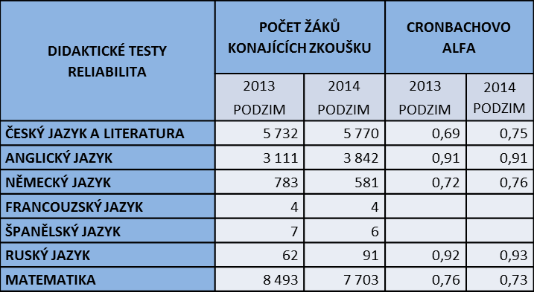
MATURITNÍ ZKOUŠKA 2014P
SPOLEHLIVOST TESTŮ
Obvyklým parametrem pro interpretaci spolehlivosti měření (reliability) je Cronbachovo alfa.
Tabulka obsahuje informace o rozsáhlosti vzorků a vypočítaných hodnotách Cronbachova alfa v porovnání podzimních období 2013 a 2014
Rizika interpretace Cronbachova alfa:
Jedno z úskalí pramení z toho, že test velmi často obsahuje několik vnitřně homogenních tematických celků, každý z nich však může ověřovat odlišné typy dovedností a znalostí (například v českém jazyce je ověřována znalost pravopisných pravidel v jednom tematickém okruhu a ve druhém žákova schopnost logicky pracovat s textem a porozumět mu). Heterogenita z tohoto pohledu snižuje vnitřní konzistenci testu (snižuje hodnotu Cronbachova alfa) a zvyšuje validitu metody.

Slide 15
VÝSLEDKY
DIDAKTICKÝCH TESTŮ

Slide 16
ČEŠTINA

Slide 17
ČEŠTINA – DIDAKTICKÝ TEST
OBOROVÁ STRUKTURA ŽÁKŮ

Slide 18
ČEŠTINA - DIDAKTICKÝ TEST
STRUKTURA ŽÁKŮ PODLE DRUHU TERMÍNU ZKOUŠKY

Slide 19
ČEŠTINA – DIDAKTICKÝ TEST
ČISTÁ NEÚSPĚŠNOST A % SKÓR

Slide 20
ČEŠTINA – OBOROVÁ STRUKTURA ŽÁKŮ A ČISTÁ NEÚSPĚŠNOST

Slide 21
ČEŠTINA – STRUKTURA ŽÁKŮ DLE TERMÍNU A ČISTÁ NEÚSPĚŠNOST

Slide 22
ČEŠTINA – HISTOGRAM
CELKEM

Slide 23
ČEŠTINA – HISTOGRAM
CELKEM A OPRAVNÝ TERMÍN

Slide 24
ČEŠTINA – HISTOGRAM
2014 A 2013 PODZIM

Slide 25
ČEŠTINA – HISTOGRAM
2014 PODZIM – ŘÁDNÝ A OPRAVNÝ TERMÍN

Slide 26
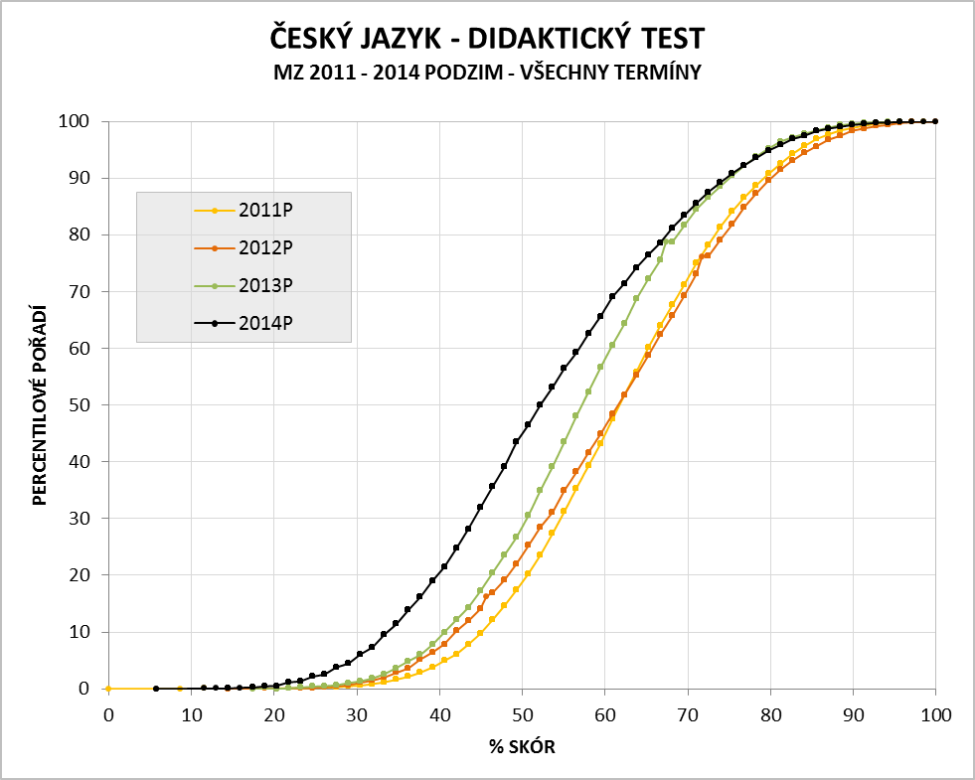
ČESKÝ JAZYK – DT – DISTRIBUČNÍ FUNKCE

Slide 27
MATEMATIKA

Slide 28
MATEMATIKA – OBOROVÁ STRUKTURA ŽÁKŮ

Slide 29
MATEMATIKA – STRUKTURA ŽÁKŮ PODLE DRUHU TERMÍNU ZKOUŠKY

Slide 30
MATEMATIKA – ČISTÁ NEÚSPĚŠNOST A % SKÓR

Slide 31
MATEMATIKA – OBOROVÁ STRUKTURA ŽÁKŮ A ČISTÁ NEÚSPĚŠNOST

Slide 32
MATEMATIKA – STRUKTURA ŽÁKŮ DLE TERMÍNU A ČISTÁ NEÚSPĚŠNOST

Slide 33
MATEMATIKA – HISTOGRAM
CELKEM

Slide 34
MATEMATIKA – HISTOGRAM
CELKEM A OPRAVNÝ TERMÍN

Slide 35
MATEMATIKA – HISTOGRAM
2014 A 2013 PODZIM

Slide 36
MATEMATIKA – HISTOGRAM
2014 PODZIM – ŘÁDNÝ A OPRAVNÝ TERMÍN

Slide 37
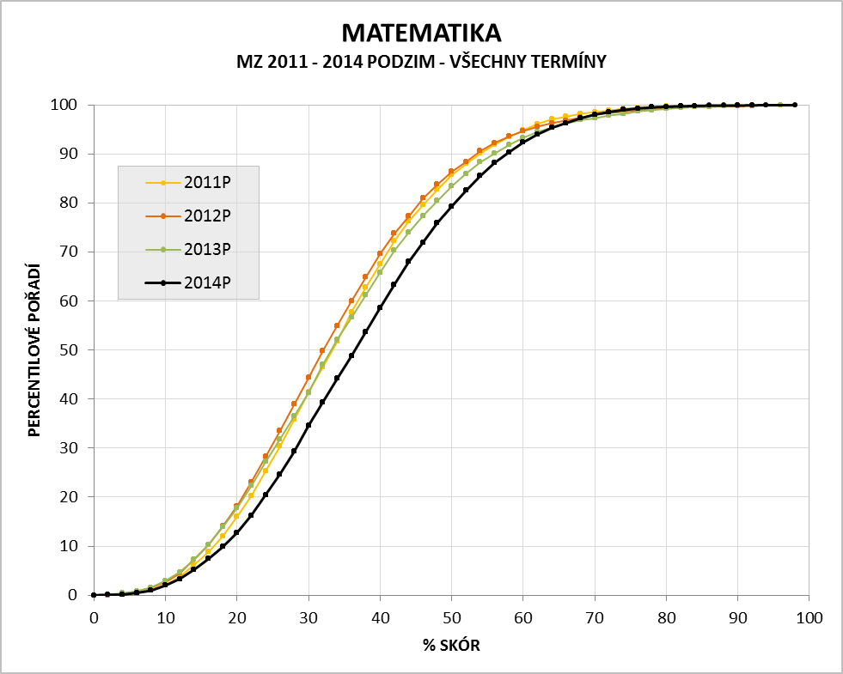
MATEMATIKA – DISTRIBUČNÍ FUNKCE
MZ 2011 - 2014 PODZIM

Slide 38
ANGLIČTINA

Slide 39
ANGLIČTINA – DIDAKTICKÝ TEST
OBOROVÁ STRUKTURA ŽÁKŮ

Slide 40
ANGLIČTINA - DIDAKTICKÝ TEST
STRUKTURA ŽÁKŮ PODLE DRUHU TERMÍNU ZKOUŠKY

Slide 41
ANGLIČTINA – DIDAKTICKÝ TEST
ČISTÁ NEÚSPĚŠNOST A % SKÓR

Slide 42
ANGLIČTINA – OBOROVÁ STRUKTURA ŽÁKŮ A ČISTÁ NEÚSPĚŠNOST

Slide 43
ANGLIČTINA – STRUKTURA ŽÁKŮ DLE TERMÍNU A ČISTÁ NEÚSPĚŠNOST

Slide 44
ANGLIČTINA – HISTOGRAM
CELKEM

Slide 45
ANGLIČTINA – HISTOGRAM
CELKEM A OPRAVNÝ TERMÍN

Slide 46
ANGLIČTINA – HISTOGRAM
2014 A 2013 PODZIM

Slide 47
ANGLIČTINA – HISTOGRAM
2014 PODZIM – ŘÁDNÝ A OPRAVNÝ TERMÍN

Slide 48
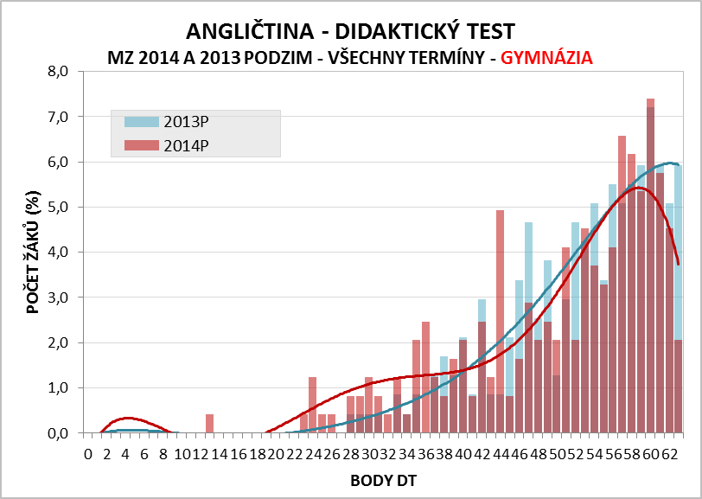
ANGLIČTINA – HISTOGRAM - GYMNÁZIA
MZ 2013 A 2014 PODZIM
2014p | N = 243
2013p | N = 236

Slide 49
ANGLIČTINA A NĚMČINA – HISTOGRAM GYMNÁZIA
MZ 2014 PODZIM
AJ | N = 243
NJ | N = 12

Slide 50
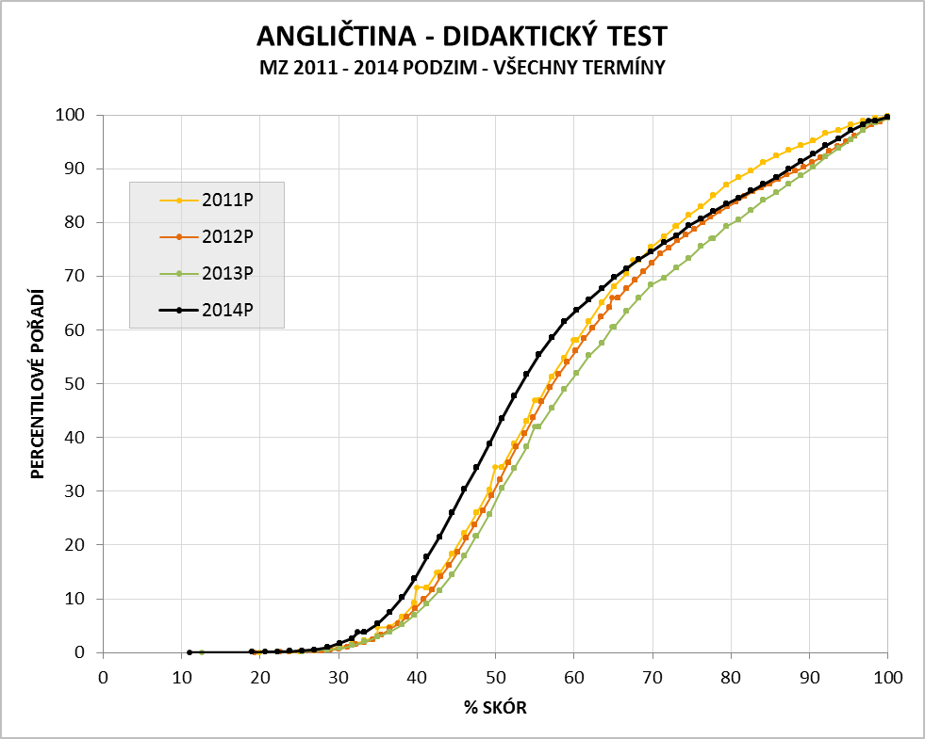
ANGLIČTINA – DISTRIBUČNÍ FUNKCE
MZ 2011 - 2014 PODZIM

Slide 51
NĚMČINA

Slide 52
NĚMČINA – DIDAKTICKÝ TEST
OBOROVÁ STRUKTURA ŽÁKŮ

Slide 53
NĚMČINA - DIDAKTICKÝ TEST
STRUKTURA ŽÁKŮ PODLE DRUHU TERMÍNU ZKOUŠKY

Slide 54
NĚMČINA – DIDAKTICKÝ TEST
ČISTÁ NEÚSPĚŠNOST A % SKÓR

Slide 55
NĚMČINA – OBOROVÁ STRUKTURA ŽÁKŮ A ČISTÁ NEÚSPĚŠNOST

Slide 56
NĚMČINA – STRUKTURA ŽÁKŮ DLE TERMÍNU A ČISTÁ NEÚSPĚŠNOST

Slide 57
NĚMČINA – DIDAKTICKÝ TEST - HISTOGRAM

Slide 58
NĚMČINA – HISTOGRAM
CELKEM A OPRAVNÝ TERMÍN

Slide 59
NĚMČINA – HISTOGRAM
2014 A 2013 PODZIM

Slide 60
NĚMČINA – HISTOGRAM
2014 PODZIM – ŘÁDNÝ A OPRAVNÝ TERMÍN

Slide 61
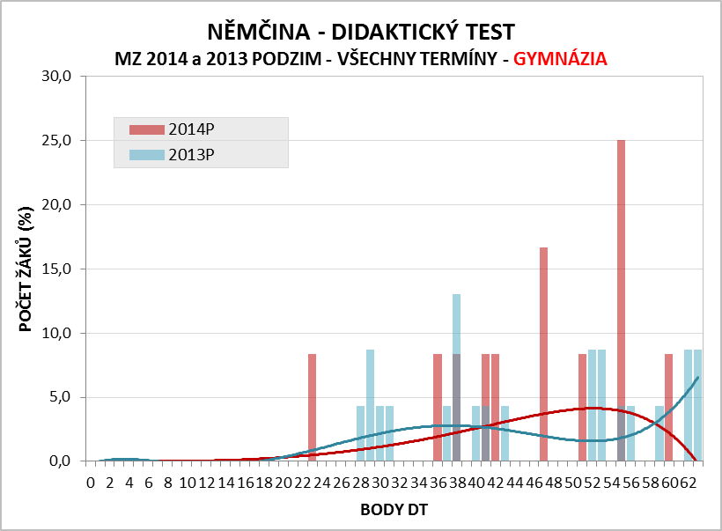
NĚMČINA – HISTOGRAM - GYMNÁZIA
MZ 2013 A 2014 PODZIM
2013P | N = 23
2014P | N = 12

Slide 62
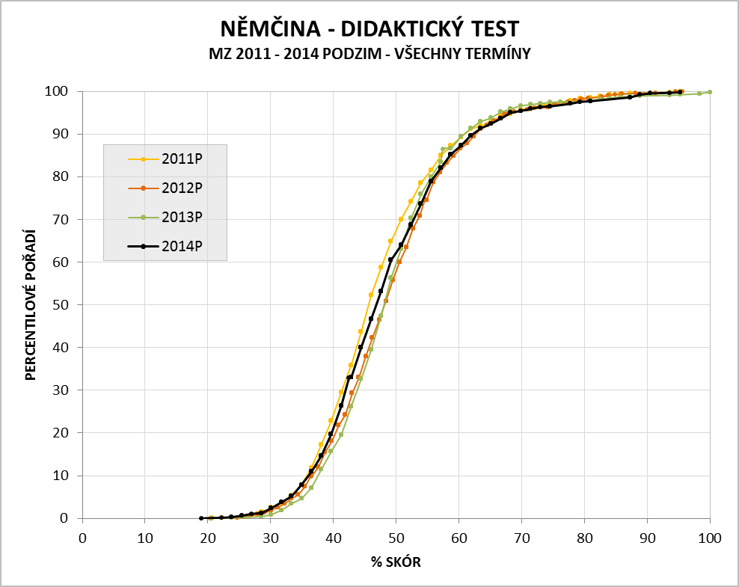
NĚMČINA – DISTRIBUČNÍ FUNKCE
MZ 2011 - 2014 PODZIM

Slide 63
RUŠTINA

Slide 64
RUŠTINA – DIDAKTICKÝ TEST
OBOROVÁ STRUKTURA ŽÁKŮ

Slide 65
RUŠTINA - DIDAKTICKÝ TEST
STRUKTURA ŽÁKŮ PODLE DRUHU TERMÍNU ZKOUŠKY

Slide 66
RUŠTINA – DIDAKTICKÝ TEST
ČISTÁ NEÚSPĚŠNOST A % SKÓR

Slide 67
RUŠTINA – OBOROVÁ STRUKTURA ŽÁKŮ A ČISTÁ NEÚSPĚŠNOST

Slide 68
RUŠTINA – STRUKTURA ŽÁKŮ DLE TERMÍNU A ČISTÁ NEÚSPĚŠNOST

Slide 69
RUŠTINA – HISTOGRAM
CELKEM

Slide 70
RUŠTINA – HISTOGRAM
CELKEM A OPRAVNÝ TERMÍN

Slide 71
RUŠTINA – HISTOGRAM
2014 A 2013 PODZIM

Slide 72
RUŠTINA – HISTOGRAM
2014 PODZIM – ŘÁDNÝ A OPRAVNÝ TERMÍN

Slide 73
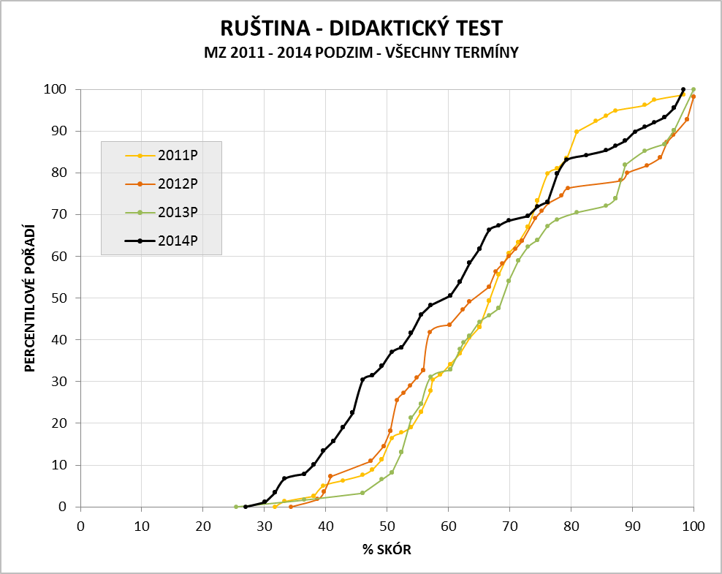
RUŠTINA – DISTRIBUČNÍ FUNKCE
MZ 2011 - 2014 PODZIM

Slide 74
FRANCOUZŠTINA A ŠPANĚLŠTINA - DT
MZ 2014 PODZIM
MZ 2014 PODZIM DIDAKTICKÉ TESTY MALÉ JAZYKY |  | CELKEM |  |  |  |  |  |  | řádný |  |  |  |  |  |  | opravný |  |  |  |  |  |  | náhradní
 |  | PŘIHLÁŠENI | KONALI | NEKONALI | NEUSPĚLI | USPĚLI | ČISTÁ NEÚSP. (%) | % SKÓR | PŘIHLÁŠENI | KONALI | NEKONALI | NEUSPĚLI | USPĚLI | ČISTÁ NEÚSP. (%) | % SKÓR | PŘIHLÁŠENI | KONALI | NEKONALI | NEUSPĚLI | USPĚLI | ČISTÁ NEÚSP. (%) | % SKÓR | PŘIHLÁŠENI | KONALI | NEKONALI | NEUSPĚLI | USPĚLI | ČISTÁ NEÚSP. (%) | % SKÓR
FJ | 2014 PODZIM | 5 | 4 | 1 | 2 | 2 | 50,0 | 44,0 | 3 | 2 | 1 | 1 | 1 | 50,0 | 46,0 | 2 | 2 | 0 | 1 | 1 | 50,0 | 42,1 | 0 | 0 | 0 | 0 | 0 | - | -
 | 2013 PODZIM | 6 | 4 | 2 |  | 4 | 0,0 | 82,5 | 4 | 3 | 1 |  | 3 | 0,0 | 83,1 | 1 | 0 | 1 |  | 0 | - | - | 1 | 1 | 0 |  | 1 | 0,0 | 81,0
ŠJ | 2014 PODZIM | 9 | 6 | 3 | 3 | 3 | 50,0 | 48,7 | 6 | 3 | 3 | 1 | 2 | 33,3 | 56,1 | 3 | 3 | 0 | 2 | 1 | 66,7 | 41,3 | 0 | 0 | 0 | 0 | 0 | - | -
 | 2013 PODZIM | 8 | 7 | 1 | 2 | 5 | 28,6 | 54,0 | 5 | 4 | 1 | 1 | 3 | 25,0 | 63,5 | 3 | 3 | 0 | 1 | 2 | 33,3 | 41,3 | 0 | 0 | 0 | 0 | 0 | - | -

Slide 75
CIZÍ JAZYKY
PÍSEMNÉ PRÁCE
MZ 2014 PODZIM
Zpracoval: Centrum pro zjišťování výsledků vzdělávání
12. ZÁŘÍ 2014

Slide 76
ANGLIČTINA

Slide 77
OBOROVÁ STRUKTURA MATURANTŮ - ANGLIČTINA
Oborová struktura maturantů podzimního termínu je relativně srovnatelná s rokem předchozím. Mírně vyšší podíl, než tomu bylo v roce 2013, tvoří žáci nástaveb a SOU – studijně slabší skupina maturantů. O něco méně je pak tedy žáků gymnázií a SOŠ, kteří dosahují nejen v angličtině obecně lepších výsledků.
Rozdíl oproti minulému roku v podobě nižšího podílu gymnazistů a SOŠ odpovídá tomu, že gymnazisté a obory ekonomických SOŠ si na jaře volily angličtinu o něco méně, více jich tentokrát sáhlo po matematice.
AJ - KONALI PP | 2011 PODZIM | 2012 PODZIM | 2013 PODZIM | 2014 PODZIM
CELKEM | 4532 | 2722 | 3027 | 3734
GYMNÁZIA A LYCEA | 540 | 290 | 307 | 348
SOŠ | 2576 | 1471 | 1746 | 2131
SOU | 630 | 424 | 419 | 531
NÁSTAVBY | 786 | 537 | 555 | 724
Data: MZ 2011p - 2014p, všechny termíny

Slide 78
TERMÍNOVÁ STRUKTURA MATURANTŮ - ANGLIČTINA
Vzhledem k vyšší neúspěšnosti žáků v AJ PP v jarním zkušebním období je podzimní vzorek zatížen vyšším podílem opravných termínů, než tomu bylo loni na podzim. Opravné termíny mají letos až o 40 % (12 procentních bodů) vyšší zastoupení než v loňském roce.
Tento fakt do značné míry vysvětluje nárůst neúspěšnosti písemných prací z angličtiny v podzimním zkušebním období.
AJ - KONALI PP | 2011 PODZIM | 2012 PODZIM | 2013 PODZIM | 2014 PODZIM
CELKEM | 4532 | 2722 | 3027 | 3734
ŘÁDNÝ | 1085 | 1798 | 2073 | 2093
OPRAVNÝ | 2791 | 873 | 902 | 1564
NÁHRADNÍ | 656 | 51 | 52 | 77

Slide 79
AJ – PP – HISTOGRAM – VŠECHNY TERMÍNY
Letošní vyšší zastoupení opravných termínů se projevilo v nárůstu skóre ve spektru „pětek“ a „čtyřek“ z písemné práce
Loňské vyšší zastoupení řádných termínů – žáci, kteří se umisťují obvykle ve spektru hypotetických dvojek a jedniček z PP.
Letos byl jejich podíl výrazně nižší.
VZOREK 2013p: 2995
2014p: 3734
Data: MZ 2014p, všechny termíny

Slide 80
AJ – PP – HISTOGRAM
ŘÁDNÝ A OPRAVNÝ TERMÍN 2014 PODZIM
Poměrné slušné výsledky žáků řádného termínu (nepřipuštěných v jarním zkušebním období k maturitě) s podílem neúspěšných 19 % a s nejčastějšími hodnotami v oblasti „trojek“ až „jedniček“ z PP.
Velmi slabé výkony žáků opravného termínu s podílem neúspěšných 41,5 % a s nejčastějšími hodnotami ve spektru „čtyřek“/ „pětek“ z PP
VZOREK řádný: 2094
opravný: 1563

Slide 81
AJ – PP - ČISTÁ NEÚSPĚŠNOST A % SKÓR - V ČASE
Podíl neúspěšných byl u AJ PP v pozimním zkušebním období celkem 28,7 %, což je o 57 % (10 procentních bodů) více než loni na podzim.
Žáci opravného termínu neuspěli v 41,5 % případů, žáci konající zkoušku v řádném termínu nebyli úspěšní z 19 %.
Průměrné skóre se pohybovalo v celkovém podzimním vzorku na úrovni 56,3 %, tedy o 10 % méně než loni.
Žáci řádného termínu jsou 14 % nad celkovým vzorkem, žáci opravného termínu naopak 19 % pod ním.

Slide 82
ANGLIČTINA
% SKÓR PÍSEMNÉ PRÁCE A DIDAKTICKÉHO TESTU
DLE VHP
Z porovnávání výsledků PP vs. DT pod jednotlivými VHP nevyplývají výrazné rozdíly v přístupu k hodnocení PP.
TÝMY POD VHP | POČET PP
CELKEM | 2572
1. tým | 770
2. tým | 845
3. tým | 953

Slide 83
ANGLIČTINA – ODDÍLY A SLOUPCE
PÍSEMNÉ PRÁCE – % SKÓR
MZ 2014 A 2013 JARO
Výsledky písemné práce jsou oproti loňskému podzimu i napříč všemi oddíly výrazně slabší.
Nejpřísněji, stejně jako v minulém podzimu, vychází kritéria použití mluvnických prostředků – zejména oddíl IVA. Pod průměrným skóre PP se dále nachází oddíl IIB, který loni ležel přesně na průměru celé PP.
Největší pokles od minulého podzimu je patrný u IIA, IIB a IB.
Kolem průměru se pohybuje oddíl IIIA. Dále jsou kolem průměru oddíly IIA. Nad celkovým průměrem je pak oddíl IA a mírně také IIIB.
Krátký text obecně vychází nad výrazně nad průměrem celé podzimní PP. Ve sloupci II a IV se však oproti loňskému podzimu ukazuje pokles skóre.

Slide 84
NĚMČINA

Slide 85
OBOROVÁ STRUKTURA MATURANTŮ - NĚMČINA
Oborové složení maturantů podzimního termínu je u NJ mírně jiné než loni na podzim. Vyšší zastoupení měli letos žáci SOŠ – o 4 procentní body. Naopak méně bylo v podzimní vzorku žáků nástaveb a SOU.
NJ - KONALI PP | 2011 PODZIM | 2012 PODZIM | 2013 PODZIM | 2014 PODZIM
CELKEM | 1970 | 1133 | 1128 | 939
GYMNÁZIA A LYCEA | 110 | 29 | 36 | 26
SOŠ | 1031 | 606 | 543 | 489
SOU | 258 | 160 | 137 | 127
NÁSTAVBY | 571 | 338 | 412 | 297
Data: MZ 2011p - 2014p, všechny termíny

Slide 86
TERMÍNOVÁ STRUKTURA MATURANTŮ – NĚMČINA
Složení podzimní populace maturantů z NJ PP je z hlediska druhu termínu, ve kterém žáci ke zkoušce nastupovali poměrně srovnatelné s loňským rokem i s rokem 2012.
Opravné termíny tvoří přibližně dvě třetiny maturantů, 30 % pak přichází v řádném termínu (z důvodu nepřipuštění k maturitě v jarním zkušebním období).
NJ - KONALI PP | 2011 PODZIM | 2012 PODZIM | 2013 PODZIM | 2014 PODZIM
CELKEM | 1970 | 1133 | 1128 | 939
ŘÁDNÝ | 225 | 366 | 352 | 283
OPRAVNÝ | 1557 | 748 | 761 | 622
NÁHRADNÍ | 188 | 19 | 15 | 34

Slide 87
NJ – PP – HISTOGRAM – VŠECHNY TERMÍNY
Letos na podzim je ve srovnání s rokem předchozím posílena skupina žáků, kteří nedosáhli na cut-off score
Loňské výsledky ukazují vyšší zastoupení žáků ve spektru hypotetických čtyřek
VZOREK 2013p: 1109
2014p: 940
Data: MZ 2014p, všechny termíny

Slide 88
NJ – PP – HISTOGRAM
ŘÁDNÝ A OPRAVNÝ TERMÍN 2014 PODZIM
Výkony žáků opravného termínu s podílem neúspěšných 56,1 % a s nejčastějšími hodnotami ve spektru „pětek“ z PP.
Žáci přistupující ke zkoušce v řádném termínu, jsou na tom o něco lépe než repetenti – podíl neúspěšných 41,2 %.
Nejčastější skóre se pohybuje těsně na cut-off score v oblasti „čtyřek“.
VZOREK řádný: 284
opravný: 622

Slide 89
NJ – PP - ČISTÁ NEÚSPĚŠNOST A % SKÓR - V ČASE
Podíl neúspěšných byl u NJ PP v pozimním zkušebním období celkem 51,5 %, což je o 42 % (15 procentních bodů) více než loni na podzim.
Žáci opravného termínu neuspěli v 56 % případů, žáci konající zkoušku v řádném termínu byli neúspěšní z 41 %.
Průměrné skóre se pohybovalo v celkovém podzimním vzorku na úrovni 42,9 %, tedy o 9 % méně než loni.
Žáci řádného termínu jsou o 9 % nad celkovým průměrem, žáci opravného termínu naopak 4 % pod ním.

Slide 90
NĚMČINA – ODDÍLY A SLOUPCE
PÍSEMNÉ PRÁCE – % SKÓR
MZ 2014 A 2013 JARO
Celkové průměrné skóre písemné práce z němčiny oproti loňském podzimu kleslo o 4,5 procentního bodu (10 %) z 47,3 na 42,9 %.
Způsobily to zejména oddíly IVA, IIA a IB.
Nejpřísněji, stejně jako v minulých ročnících a stejně jako v ostatních jazycích, vychází hodnocení použití mluvnických prostředků, zejména IVA. Od minulého roku se skóre v tomto oddíle, stejně jako v oddíle IVB, ještě více zhoršilo.
V rámci dlouhého textu se pod průměrem celkového výsledku pohybuje ještě oddíl koheze a PTN - IIB.
K nejmenšímu poklesu došlo u oddílů IA, IIIB, IIIA.
V krátkém textu je opět nejpřísněji přistupováno ke kritériu týkajícímu se mluvnice. Sloupce II a III nevykazují od loňského podzimu zhoršení.

Slide 91
RUŠTINA

Slide 92
TERMÍNOVÁ STRUKTURA MATURANTŮ – RUŠTINA
Složení podzimní populace maturantů z RJ PP je třeba posuzovat s ohledem na to, že zkoušku konal poměrně malý počet žáků – letos 105, loni na podzim 90. Jejich strukturu z hlediska termínu tak lze považovat za relativně stabilní.
Opravné a náhradní termíny tvoří přibližně 45 % žáků, řádné pak tedy více než polovinu (58 maturantů). Stejně tak tomu bylo i v loňském roce.
RJ - KONALI PP | 2013 PODZIM | 2014 PODZIM
CELKEM | 90 | 105
ŘÁDNÝ | 48 | 58
OPRAVNÝ | 40 | 39
NÁHRADNÍ | 2 | 8

Slide 93
RJ – PP – HISTOGRAM – VŠECHNY TERMÍNY
Rozložení výsledků PP je v porovnání s loňskem a s přihlédnutím k malému vzorku relativně podobné.
Letos je možné pozorovat drobný posun vrcholu histogramu z oblasti „trojek“ do oblasti „čtyřek“
VZOREK 2013p: 90
2014p: 105
Data: MZ 2014p, všechny termíny

Slide 94
RJ – PP - ČISTÁ NEÚSPĚŠNOST A % SKÓR - V ČASE
Celková míra neúspěšnosti je letos srovnatelná s loňským podzimem (24 % žáků neuspělo), ovšem výrazně se rozevřely nůžky mezi výsledkem žáků v řádném termínu a těch, kteří zkoušku opakovali. Repetenti neuspěli ve 41 % případů, žáci v řádném termínu (tedy nepřipuštění k jarnímu termínu) propadli pouze v desetině případů.
Trendu rozevírání nůžek mezi žáky opakujícími zkoušku a těmi, kteří nastupují k písemce poprvé ukazuje samozřejmě i průměrné skóre – repetenti dosáhli v průměru na 43 %, což je o 5 proc. bodů méně než loni, žáci v řádném termínu dosáhli 68 %. Celkové průměrné skóre tak činilo 58 %.

Slide 95
RUŠTINA – ODDÍLY A SLOUPCE
PÍSEMNÉ PRÁCE – % SKÓR
MZ 2014 A 2013 JARO
Celkové průměrné skóre písemné práce z ruštiny je ve srovnání s loňským rokem srovnatelné. Došlo však k poklesu průměrného výsledků u dlouhého textu, naopak krátký text letos dopadl lépe než loni na podzim.
Dlouhý text tak napříč téměř všemi oddíly kromě IB dopadl hůře než loni. Zejména se to projevilo v oddíle IIIA (pokles o 8,6 proc. bodu). Oddíl IVA a IIIB klesl také a to o více než 4 proc. body.
Lepší výsledky se naopak ukázaly u všech sloupců krátkého textu, nejvíce pak u I a II.

Slide 96
FRANCOUZŠTINA
&
ŠPANĚLŠTINA

Slide 97
FRANCOUZŠTINA A ŠPANĚLŠTINA
VÝSLEDKY PÍSEMNÝCH PRACÍ MZ 2014 A 2013 PODZIM
PÍSEMNÉ PRÁCE |  |  | PŘIHLÁŠENI | KONALI | NEUSPĚLI | USPĚLI | NEKONALI | ČISTÁ NEÚSPĚŠNOST (%) | % SKÓR
FJ - PP | 2014 PODZIM | CELKEM | 6 | 5 | 2 | 3 | 1 | 40,0 | 61,7
 |  | řádný | 3 | 2 | 1 | 1 | 1 | 50,0 | 56,9
 |  | opravný | 3 | 3 | 1 | 2 | 0 | 33,3 | 64,8
 | 2013 PODZIM | CELKEM | 10 | 8 | 1 | 7 | 2 | 12,5 | 66,3
 |  | řádný | 4 | 3 | 0 | 3 | 1 | 0,0 | 81,5
 |  | opravný | 6 | 5 | 1 | 4 | 1 | 20,0 | 57,2
ŠJ - PP | 2014 PODZIM | CELKEM | 11 | 8 | 4 | 4 | 3 | 50,0 | 48,3
 |  | řádný | 6 | 3 | 1 | 2 | 3 | 33,3 | 63,0
 |  | opravný | 5 | 5 | 3 | 2 | 0 | 60,0 | 39,4
 | 2013 PODZIM | CELKEM | 9 | 7 | 4 | 3 | 2 | 57,1 | 48,8
 |  | řádný | 5 | 4 | 1 | 3 | 1 | 25,0 | 58,3
 |  | opravný | 4 | 3 | 3 | 0 | 1 | 100,0 | 36,1

